Slide 1



Phân Tích Chi Phí Y Tế Cá Nhân Dựa Trên Đặc Điểm và Thói Quen Sức Khỏe
Hà Nội, 20-Jan-2024
Copyright © 2024, Insight Data and/or its affiliates. All rights reserved.
1
Notes:
1

Slide 2
NỘI DUNG CHÍNH
1
Giới Thiệu Về Dự Án
2
Giới Thiệu Về Dữ Liệu
3
Dữ Liệu
4
Nội Dung Báo Cáo
5
Kết Luận và Đề Xuất
Copyright © 2024, Insight Data and/or its affiliates. All rights reserved.

Slide 3


Giới Thiệu Về Dự Án
Mục tiêu: Phân tích dữ liệu khách hàng dựa trên các đặc điểm nhân khẩu học nhằm hiểu rõ hơn về phân khúc khách hàng và chi phí y tế trung bình của từng nhóm.
Dữ liệu sử dụng: Dữ liệu được lấy trên Kaggle. Dataset này sẽ được phân tích để tìm ra mối liên hệ giữa đặc điểm cá nhân và chi phí y tế.
Kết quả mong đợi: Cung cấp thông tin để doanh nghiệp có thể tùy chỉnh chiến lược bảo hiểm y tế phù hợp hơn cho từng phân khúc khách hàng, đồng thời tối ưu hóa chi phí và nâng cao trải nghiệm khách hàng.
Copyright © 2024, Insight Data and/or its affiliates. All rights reserved.
3
Notes:
3

Slide 4
Giới Thiệu Về Dữ Liệu
Nguồn dữ liệu: Dataset này cung cấp thông tin về phí bảo hiểm y tế ở Hoa Kỳ, tập trung vào các yếu tố quan trọng để đánh giá rủi ro trong ngành bảo hiểm.
Mục tiêu: Dataset này hỗ trợ việc phân tích để hiểu rõ hơn về quy trình đánh giá rủi ro trong bảo hiểm sức khỏe, khám phá mối quan hệ giữa các thuộc tính của người được bảo hiểm và cách chúng ảnh hưởng đến phí bảo hiểm.
Nội dung dữ liệu: Dataset chứa 1338 hàng, mỗi hàng bao gồm các thuộc tính chính của người được bảo hiểm.
Copyright © 2024, Insight Data and/or its affiliates. All rights reserved.
3
Notes:
3

Slide 5

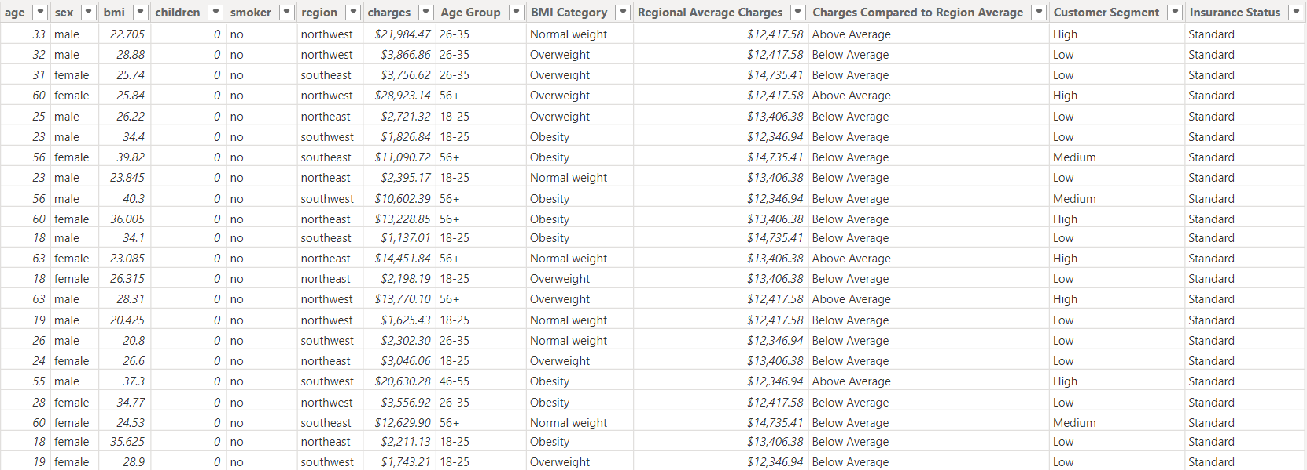
Dữ Liệu
Copyright © 2024, Insight Data and/or its affiliates. All rights reserved.
3
Notes:
3

Slide 6


Nội Dung Báo Cáo
BÁO CÁO PHÂN TÍCH BẢO HIỂM
BÁO CÁO PHÂN TÍCH CHI PHÍ BẢO HIỂM
BÁO CÁO PHÂN TÍCH RỦI RO SỨC KHỎE
BÁO CÁO PHÂN TÍCH KHU VỰC
BÁO CÁO PHÂN TÍCH PHÂN KHÚC KHÁCH HÀNG
Copyright © 2024, Insight Data and/or its affiliates. All rights reserved.
3
Notes:
3

Slide 7

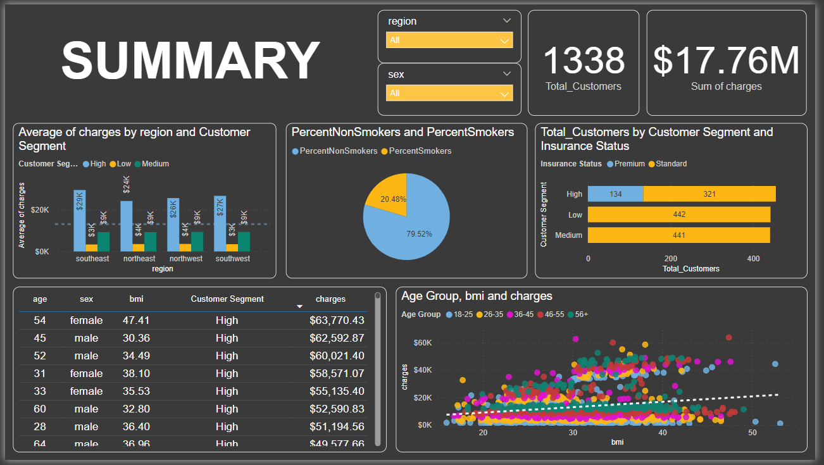
BÁO CÁO PHÂN TÍCH BẢO HIỂM
Copyright © 2024, Insight Data and/or its affiliates. All rights reserved.
3
Notes:
3

Slide 8

BÁO CÁO PHÂN TÍCH BẢO HIỂM
Dashboard phân tích các yếu tố ảnh hưởng đến chi phí bảo hiểm y tế như độ tuổi, chỉ số BMI, thói quen hút thuốc, giới tính, và phân khúc khách hàng.
Kết quả trọng tâm:
Nhóm tuổi cao hơn (56+) có chi phí y tế trung bình cao nhất.
Người hút thuốc có chi phí y tế cao hơn đáng kể so với người không hút thuốc.
Phân khúc khách hàng High chiếm tỷ lệ lớn nhất về tổng chi phí y tế.
Các công ty bảo hiểm có thể sử dụng dữ liệu này để tùy chỉnh các gói bảo hiểm, nhắm đến các nhóm khách hàng có rủi ro cao hơn, giúp quản lý chi phí và phân phối bảo hiểm hiệu quả hơn.
Copyright © 2024, Insight Data and/or its affiliates. All rights reserved.
3
Notes:
3

Slide 9
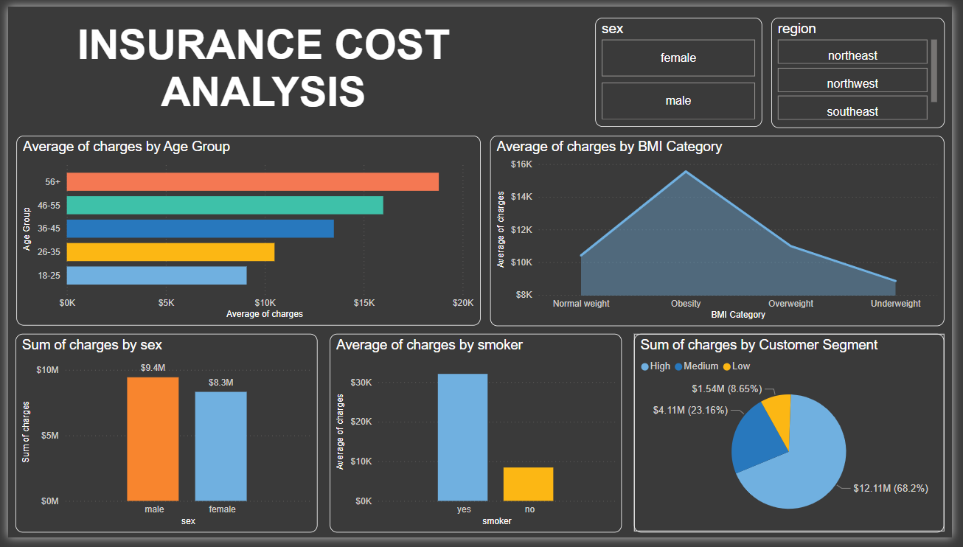
BÁO CÁO PHÂN TÍCH CHI PHÍ BẢO HIỂM
Copyright © 2024, Insight Data and/or its affiliates. All rights reserved.
3
Notes:
3

Slide 10
BÁO CÁO PHÂN TÍCH CHI PHÍ BẢO HIỂM
Dashboard này cung cấp thông tin chi tiết về chi phí bảo hiểm theo các tiêu chí như độ tuổi, chỉ số BMI, giới tính và tình trạng hút thuốc.
Kết quả trọng tâm:
Các phân khúc khách hàng có mức phí bảo hiểm khác nhau rõ rệt, với phân khúc cao nhất là những người có chỉ số BMI ở mức béo phì.
Khách hàng nam có tổng chi phí bảo hiểm cao hơn so với nữ giới.
Khách hàng hút thuốc có mức phí trung bình cao hơn so với những người không hút.
Những số liệu và phân tích này sẽ giúp công ty đưa ra các chiến lược kinh doanh phù hợp, nhằm tối ưu hóa doanh thu và lợi nhuận.
Copyright © 2024, Insight Data and/or its affiliates. All rights reserved.
3
Notes:
3

Slide 11
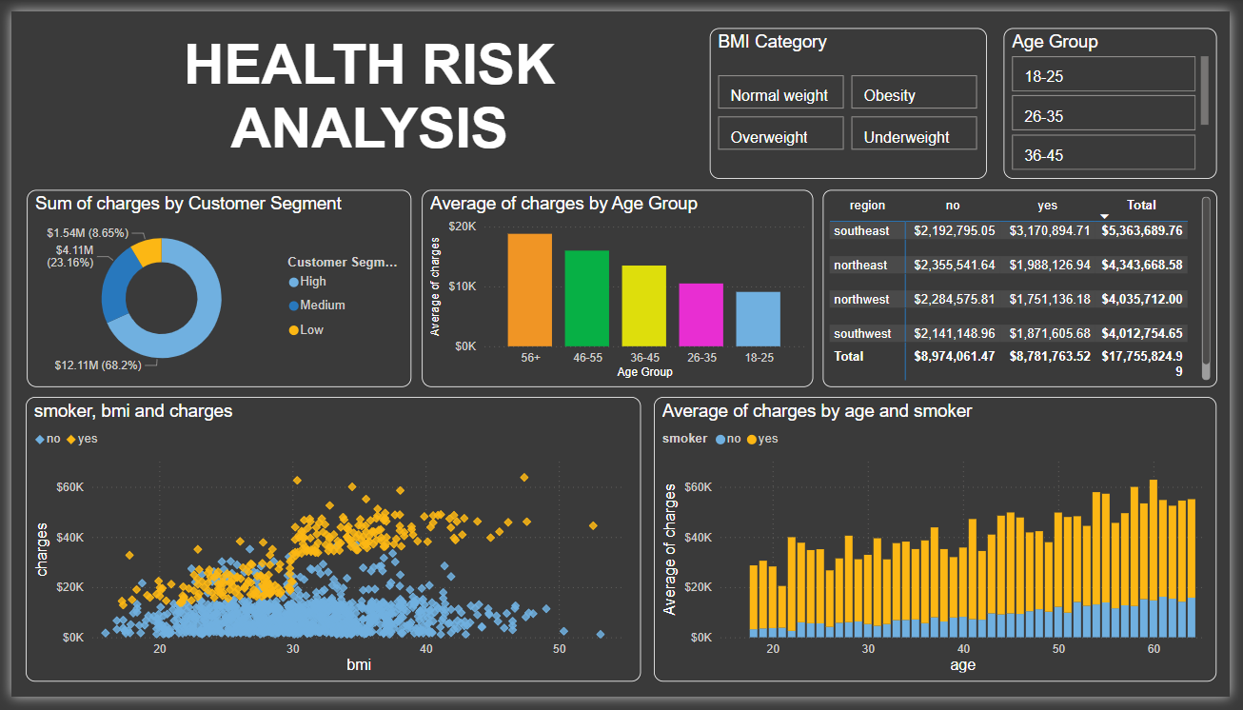
BÁO CÁO PHÂN TÍCH RỦI RO SỨC KHỎE
Copyright © 2024, Insight Data and/or its affiliates. All rights reserved.
3
Notes:
3

Slide 12
BÁO CÁO PHÂN TÍCH RỦI RO SỨC KHỎE
Dashboard này cung cấp thông tin chi tiết về rủi ro sức khỏe và chi phí bảo hiểm theo các tiêu chí như độ tuổi, chỉ số BMI, giới tính và tình trạng hút thuốc.
Kết quả trọng tâm:
Nhóm tuổi 56+ có chi phí trung bình cao nhất, cho thấy chi phí y tế có xu hướng tăng theo độ tuổi.
Khách hàng nam có tổng chi phí bảo hiểm cao hơn so với nữ giới.
Người hút thuốc có xu hướng chi phí cao hơn so với người không hút thuốc ở hầu hết các độ tuổi.
Những số liệu và phân tích này sẽ giúp công ty đưa ra các chiến lược kinh doanh phù hợp, như áp dụng các chương trình can thiệp sức khỏe nhằm giảm rủi ro và tối ưu hóa doanh thu, lợi nhuận.
Copyright © 2024, Insight Data and/or its affiliates. All rights reserved.
3
Notes:
3

Slide 13
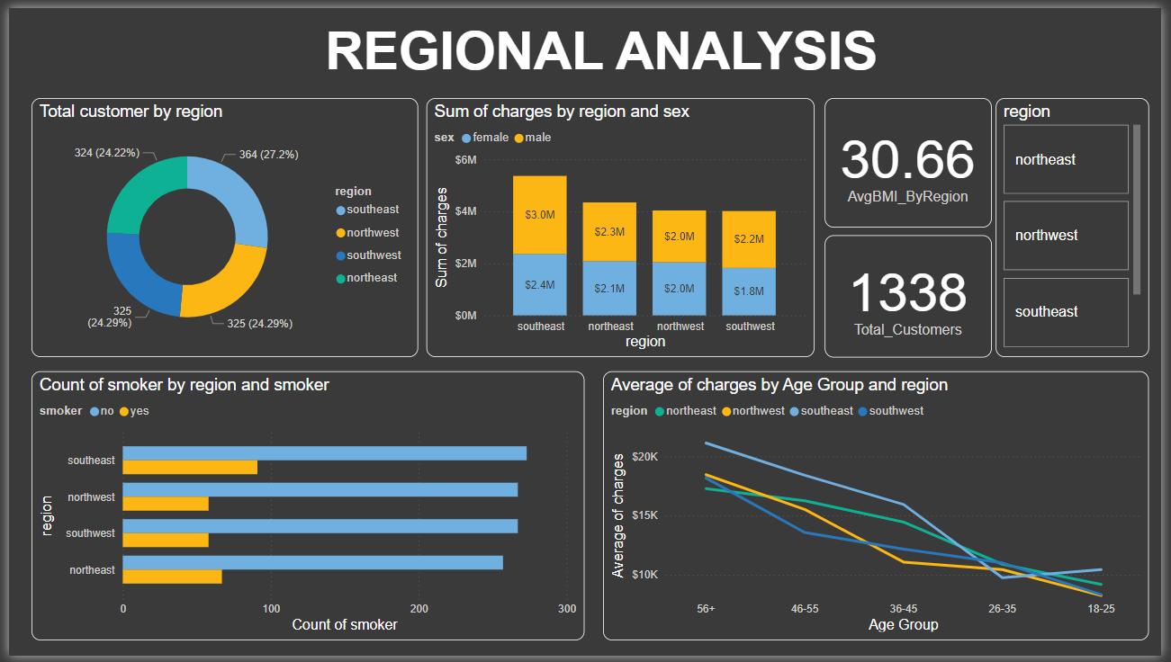
BÁO CÁO PHÂN TÍCH KHU VỰC
Copyright © 2024, Insight Data and/or its affiliates. All rights reserved.
3
Notes:
3

Slide 14
BÁO CÁO PHÂN TÍCH KHU VỰC
Dashboard này cung cấp thông tin phân tích chi tiết về khách hàng và chi phí bảo hiểm theo khu vực địa lý.
Kết quả trọng tâm:
Vùng southeast có số lượng khách hàng cao nhất (27.2%), trong khi các vùng còn lại có tỷ lệ gần bằng nhau với khoảng 24%.
Southeast có số lượng người không hút thuốc cao nhất
Nhóm tuổi 56+ có chi phí cao nhất, đặc biệt là ở vùng southeast, sau đó chi phí giảm dần ở các nhóm tuổi trẻ hơn.
Dashboard giúp xác định các nhóm khách hàng tiềm năng và tối ưu hóa chiến lược tiếp thị cho từng khu vực.
Copyright © 2024, Insight Data and/or its affiliates. All rights reserved.
3
Notes:
3

Slide 15
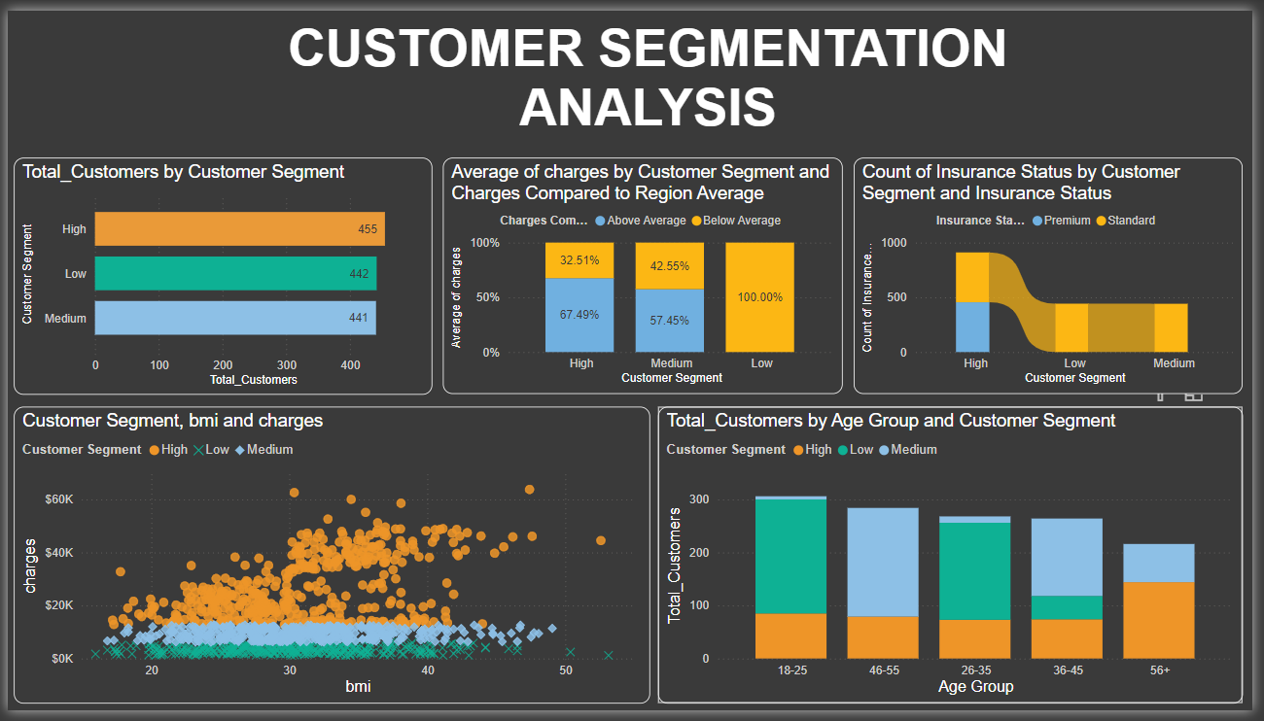
BÁO CÁO PHÂN TÍCH PHÂN KHÚC KHÁCH HÀNG
Copyright © 2024, Insight Data and/or its affiliates. All rights reserved.
3
Notes:
3

Slide 16
BÁO CÁO PHÂN TÍCH PHÂN KHÚC KHÁCH HÀNG
Dashboard này hiển thị phân tích phân khúc khách hàng dựa trên các yếu tố khác nhau như tổng số khách hàng, phí trung bình, tình trạng bảo hiểm và phạm vi BMI.
Kết quả trọng tâm:
Khách hàng thuộc phân khúc High chủ yếu chọn bảo hiểm Premium, phân khúc còn lại có sự cân bằng hơn giữa hai loại bảo hiểm.
Các khách hàng thuộc phân khúc High thường có chi phí cao hơn và chỉ số BMI cao hơn
Nhóm tuổi 56+ có số lượng khách hàng nhiều nhất trong phân khúc High, các nhóm tuổi lớn hơn có sự phân bổ khách hàng đều hơn giữa các phân khúc.
Phân khúc High là phân khúc có tiềm năng cao nhất về doanh thu, cần được tập trung phát triển và giữ chân khách hàng.
Copyright © 2024, Insight Data and/or its affiliates. All rights reserved.
3
Notes:
3

Slide 17
KẾT LUẬN VÀ ĐỀ XUẤT
Kết luận:
Các yếu tố như độ tuổi, chỉ số BMI, thói quen hút thuốc, và phân khúc khách hàng có tác động lớn đến chi phí bảo hiểm y tế. Chi phí có xu hướng cao hơn ở nhóm người lớn tuổi, người có BMI cao (béo phì), và người hút thuốc.
Thông qua phân tích dữ liệu, có thể nhận diện các nhóm khách hàng có chi phí y tế cao, giúp các công ty bảo hiểm đưa ra quyết định chính sách và quản lý rủi ro hiệu quả.
Đề xuất:
Thực hiện các chương trình chăm sóc và phòng ngừa
Cá nhân hóa chính sách bảo hiểm
Đẩy mạnh truyền thông về lối sống lành mạnh
Copyright © 2024, Insight Data and/or its affiliates. All rights reserved.
3
Notes:
3

Slide 18






Hotline
(+84) 986.882.818
Email
CONTACT US
Info@inda.vn
www.inda.vn
Location
5th floor, 21 Vũ Trọng Phụng,
Thanh Xuan District, Hanoi
www.indaacademy.vn
Copyright © 2024, Insight Data and/or its affiliates. All rights reserved.

